Slide 1
গ
ত
ম
স্বা

Slide 2
পরিচিতি
মোঃ সাইফুর রহমান
সহকারী শিক্ষক (বিজ্ঞান)
বি,এস,সি (অনার্স), এম,এস,সি (রসায়ন), বি,এড
কবিরাজপুর শিহাব মাধ্যমিক বিদ্যালয়,
রাজৈর, মাদারীপুর ।
মোবাইল নম্বর: ০১৭১২৭৮৩৯১০
E-mail: saifurrajoir@gmail.com
শ্রেণি: ৮ম
বিষয়: বিজ্ঞান
অধ্যায়: দশম
সময়: ৫০ মিনিট
তারিখ: ০৩/০৫/২০২১

Slide 3
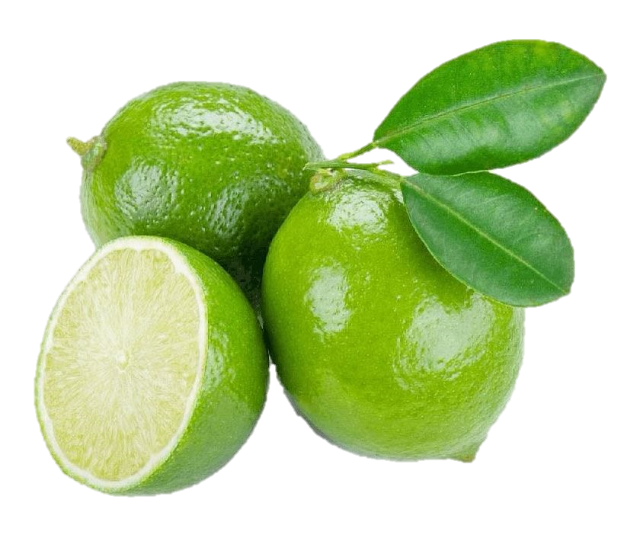
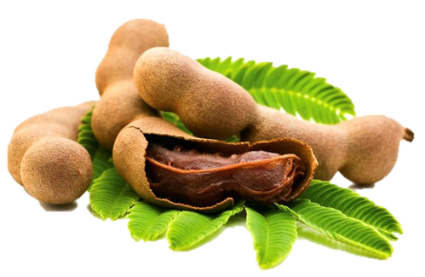
ছবি দেখে চিন্তা করে বল?
এদের মধ্যে কী থাকে ?
লেবু
তেঁতুল
অম্ল বা এসিড

Slide 4
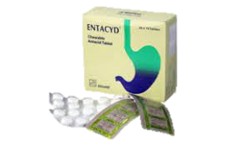
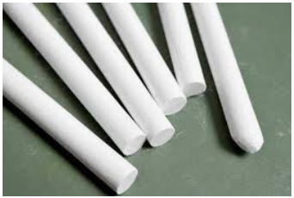
ছবি দেখে চিন্তা করে বল?
এদের মধ্যে কী থাকে ?
এন্টাসিড
চক
ক্ষারক

Slide 5
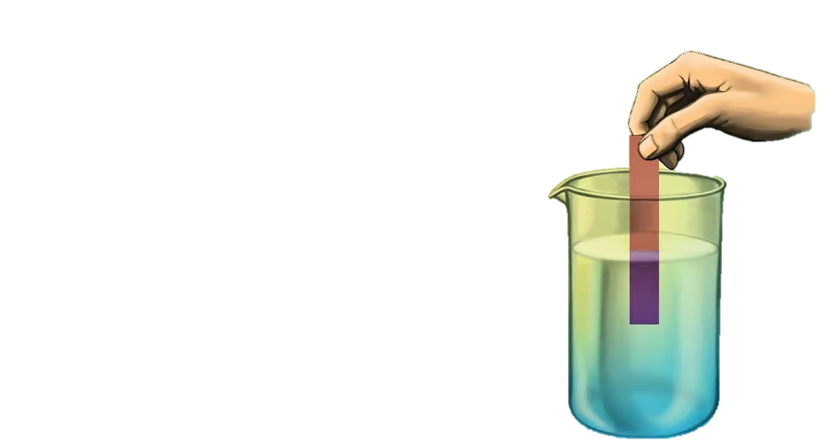
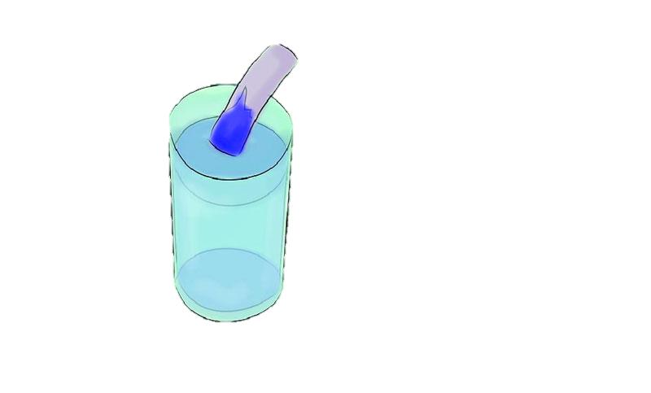
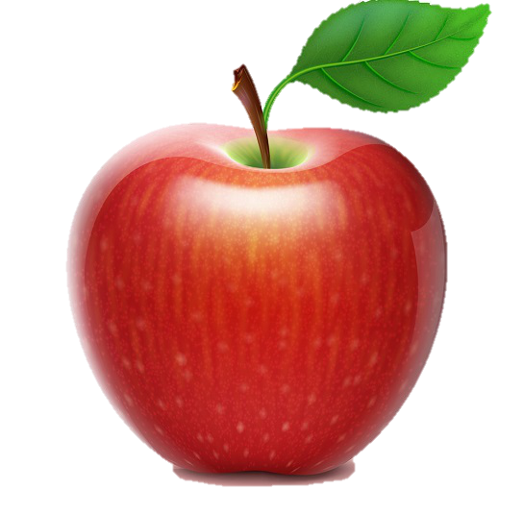
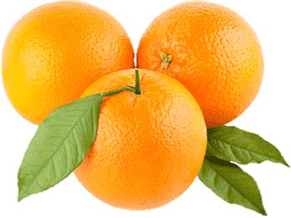
আজকের পাঠঃ অম্ল ও ক্ষারক

Slide 6
শিখনফল
এই পাঠশেষে শিক্ষার্থীরা…
অম্ল ও ক্ষারক কী তা বলতে পারবে;
বিভিন্ন ফলে এসিডের উপস্থিতি ব্যাখ্যা করতে পারবে;
অম্ল ও ক্ষারকের ধর্মসমূহ বর্ণনা করতে পারবে।

Slide 7
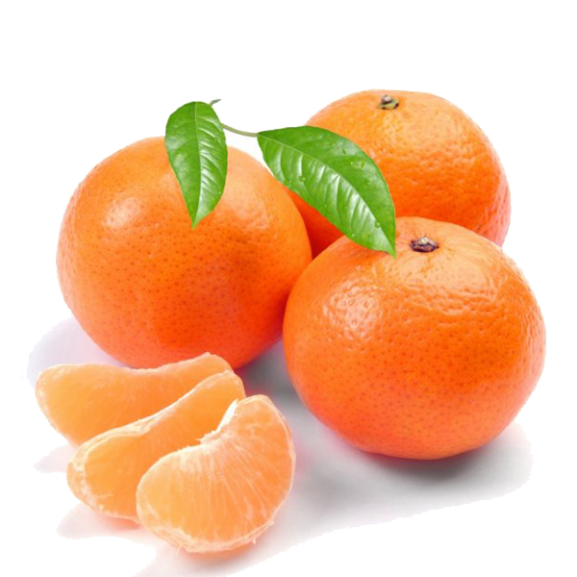
ছবি দেখে চিন্তা করে বল ?
ছবিতে কী দেখা যাচ্ছে ?
কমলায় কী থাকে ?
কমলা
অম্ল বা এসিড
যে সকল যৌগ জলীয় দ্রবণে হাইড্রোজেন আয়ন প্রদান করে তাকে অম্ল বা এসিড বলে ।
Notes:
শিক্ষক শিক্ষার্থীদের বলবেন অম্ল কী ? শিক্ষার্থীরা যদি পারে উত্তর বলবে, না পারলে শিক্ষক উত্তর বলবেন ।

Slide 8
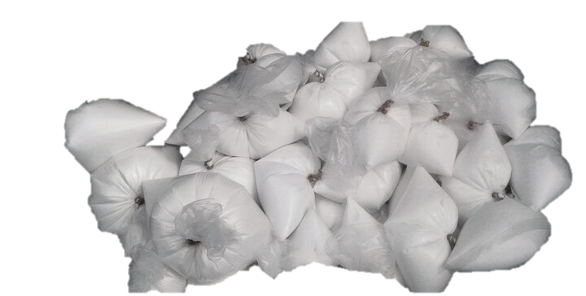
ছবি দেখে চিন্তা করে বল ?
ছবিতে কী দেখা যাচ্ছে ?
চুনে কী থাকে ?
চুন
ক্ষারক
যে সকল যৌগ জলীয় দ্রবণে হাইড্রোক্সিল আয়ন প্রদান করে তাকে ক্ষারক বলে ।
Notes:
শিক্ষক শিক্ষার্থীদের ক্ষারক সম্পর্কে সংক্ষেপে ব্যাখ্যা করবেন ।

Slide 9
একক কাজ
সময়: ৩ মিনিট
প্রশ্ন: অম্ল কাকে বলে ?

Slide 10
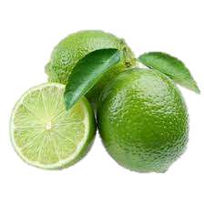
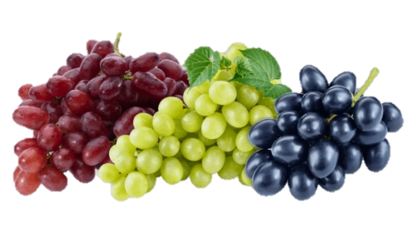
ছবি দেখে চিন্তা করে বলো?
এদের মধ্যে কী থাকে ?
তোমরা কী দেখতে পাচ্ছ ?
আঙুর
কমলা
লেবু
সাইট্রিক এসিড
Notes:
শিক্ষক শিক্ষার্থীদের সাইট্রিক এসিডের সংকেত লিখে দিবেন এবং সংক্ষেপে ব্যাখ্যা করবেন ।

Slide 11
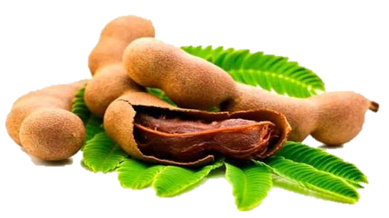
ছবি দেখে চিন্তা করে বলো?
তেঁতুলের মধ্যে কী থাকে ?
তোমরা কী দেখতে পাচ্ছ ?
তেঁতুল
টারটারিক এসিড
Notes:
শিক্ষক শিক্ষার্থীদের টারটারিক এসিডের সংকেত লিখে দিবেন এবং সংক্ষেপে ব্যাখ্যা করবেন ।

Slide 12
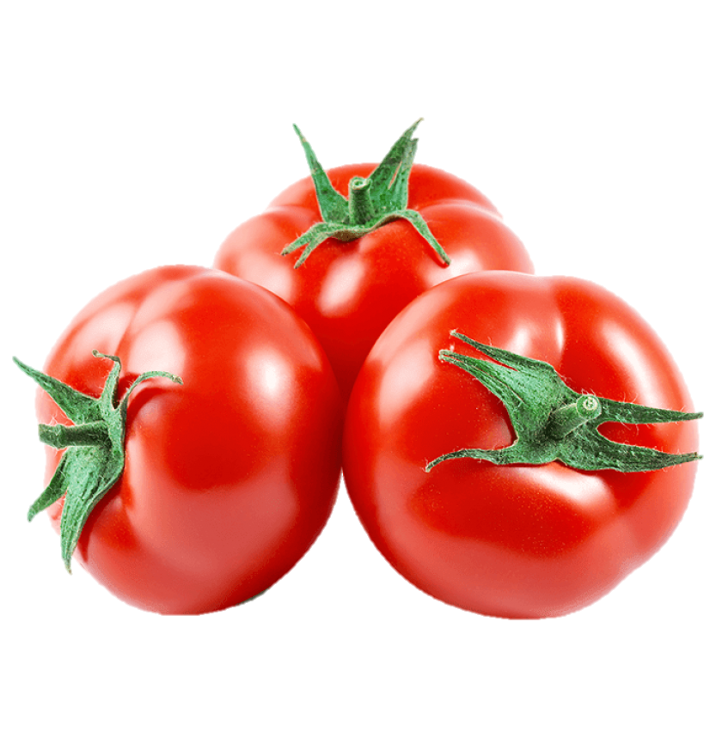
ছবি দেখে চিন্তা করে বলো?
টমেটোর মধ্যে কী থাকে ?
তোমরা কী দেখতে পাচ্ছ ?
টমেটো
অক্সালিক এসিড
Notes:
শিক্ষক শিক্ষার্থীদের অক্সালিক এসিডের সংকেত লিখে দিবেন এবং সংক্ষেপে ব্যাখ্যা করবেন ।

Slide 13
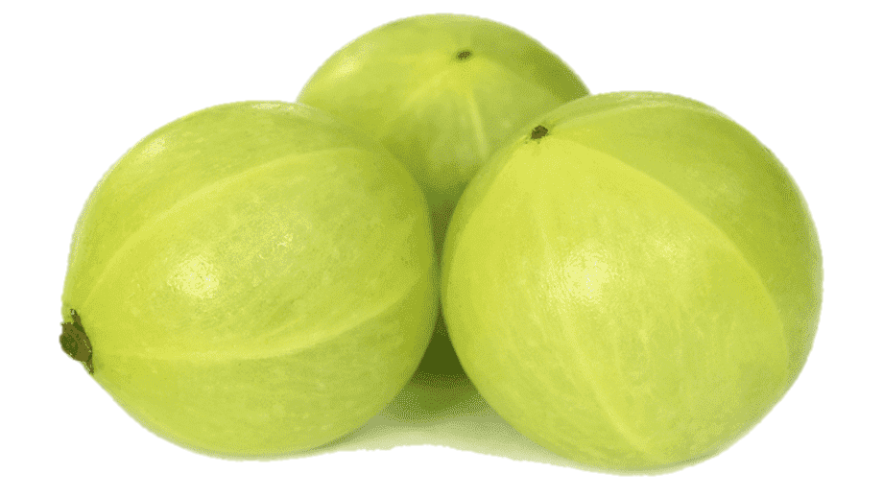
ছবি দেখে চিন্তা করে বলো?
তোমরা কী দেখতে পাচ্ছ ?
আমলকির মধ্যে কী থাকে ?
আমলকি
এসকরবিক এসিড
Notes:
শিক্ষক শিক্ষার্থীদের এসকরবিক এসিডের সংকেত লিখে দিবেন এবং সংক্ষেপে ব্যাখ্যা করবেন ।

Slide 14
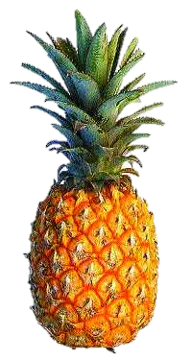
ছবি দেখে চিন্তা করে বলো?
এদের মধ্যে কী থাকে ?
তোমরা কী দেখতে পাচ্ছ ?
আনারস
আপেল
ম্যালিক এসিড
Notes:
শিক্ষক শিক্ষার্থীদের ম্যালিক এসিডের সংকেত লিখে দিবেন এবং সংক্ষেপে ব্যাখ্যা করবেন ।

Slide 15
জোড়ায় কাজ
সময়: ৫ মিনিট
কমলা, টমেটো, আমলকি ও আপেলে যে এসিড থাকে তার নাম লিখ ?

Slide 16
ছবি দেখে চিন্তা করে বলো?
তোমরা কী দেখতে পাচ্ছ ?
লিটমাস কাগজের কাজ কী ?
এসিড ও ক্ষারকের উপস্থিতি সনাক্ত করা ।
লিটমাস পেপার
Notes:
শিক্ষক শিক্ষার্থীদের লাল ও নীল লিটমাস কাগজ সম্পর্কে ধারণা দিবেন ।

Slide 17
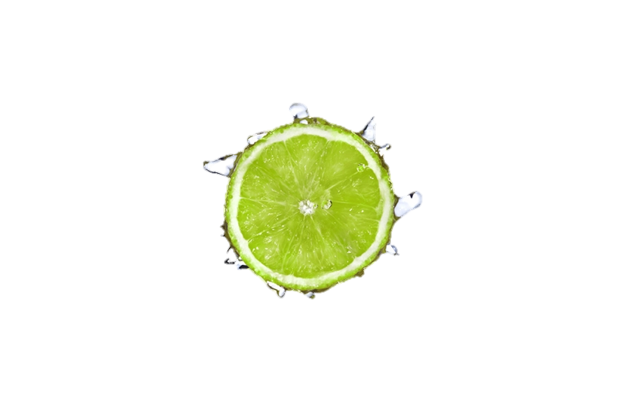
চিত্রগুলো দেখে চিন্তা করে বল?
বিক্রিয়া দেখে কী বুঝিলাম ?
এখানে কী ঘটছে ?
রাসায়নিক বিক্রিয়া ঘটছে ।
এটি এসিডের একটি ধর্ম ।
লেবুর রস নীল লিটমাসকে লাল করছে ।
Notes:
সন্মানিত শিক্ষক শিক্ষার্থীদেরকে এসিড টক লাগে কেন ? এবং এসিডের আরও কিছু ধর্ম ব্যাখ্যা করবেন ।

Slide 18
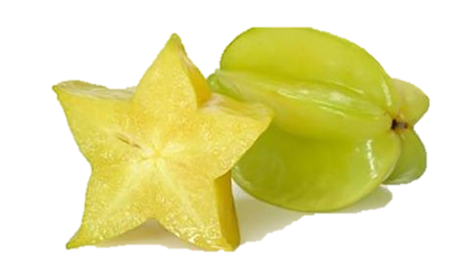
চিত্রগুলো দেখে চিন্তা করে বল?
বিক্রিয়া দেখে কী বুঝিলাম ?
এখানে কী ঘটছে ?
এটি এসিডের একটি ধর্ম ।
রাসায়নিক বিক্রিয়া ঘটছে ।
কামরাঙ্গার রস নীল লিটমাসকে লাল করছে ।
Notes:
সন্মানিত শিক্ষক শিক্ষার্থীদেরকে এসিডের আরও কিছু ধর্ম ব্যাখ্যা করবেন ।

Slide 19
চিত্রগুলো দেখে চিন্তা করে বল?
বিক্রিয়া দেখে কী বুঝিলমা ?
এখানে কী ঘটছে ?
রাসায়নিক বিক্রিয়া ঘটছে ।
এটি ক্ষারকের একটি ধর্ম ।
সাবান পানি লাল লিটমাসকে নীল করে ।
Notes:
সন্মানিত শিক্ষক শিক্ষার্থীদেরকে সাবান পিচ্ছিল কেন ? ক্ষারকের আরও কিছু ধর্ম ব্যাখ্যা করবেন ।

Slide 20
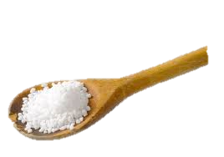
চিত্রগুলো দেখে চিন্তা করে বল?
বিক্রিয়া দেখে কী বুঝিলাম ?
এখানে কী ঘটছে ?
খাবার সোডা
এটি ক্ষারকের একটি ধর্ম ।
খাবার সোডা লাল লিটমাসকে নীল করে ।
রাসায়নিক বিক্রিয়া ঘটছে ।
Notes:
সন্মানিত শিক্ষক শিক্ষার্থীদেরকে ক্ষারকের আরও কিছু ধর্ম ব্যাখ্যা করবেন ।

Slide 21
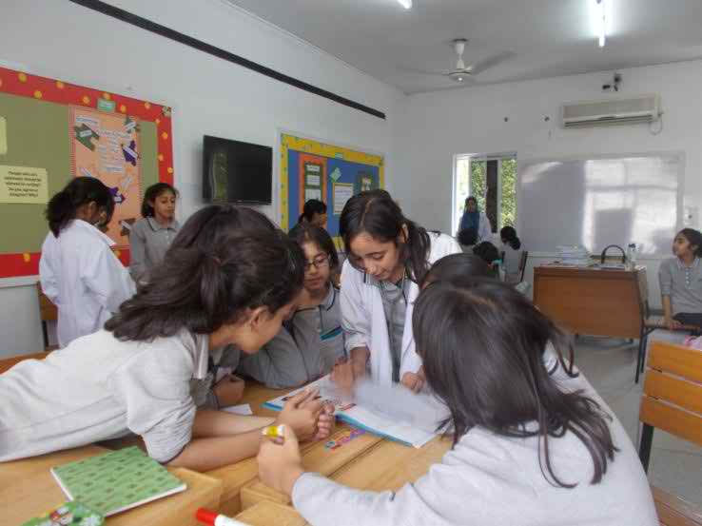
দলীয় কাজ
সময়: ৬ মিনিট
কমলার রস ও ভিনেগার নিয়ে লাল ও নীল লিটমাস কাগজ দিয়ে পরীক্ষা করে রং পরিবর্তন পর্যবেক্ষণ কর ।

Slide 22
শিখন মূল্যায়ন
১। নিচের কোন ফলে সাইট্রিক এসিড থাকে ?
$$×$$
$$×$$
$$×$$
ক
আপেল
খ
লেবু
গ
আমলকি
ঘ
কোনটিও নয়
২। এসিড পানিতে – প্রদান করে ?
$$×$$
$$×$$
$$×$$
ক
$H^{+ }$
খ
গ
কোনটিও নয়
ঘ
${Cl}^{−}$
${OH}^{−}$
৩। ক্ষারক পানিতে – প্রদান করে ?
$$×$$
$$×$$
$$×$$
ক
${OH}^{−}$
খ
গ
কোনটিও নয়
ঘ
$K^{+}$
$H^{+}$
৪। আপেলে কোন এসিড থাকে ?
$$×$$
$$×$$
$$×$$
ক
সাইট্রিক
খ
ম্যালিক
গ
অক্সালিক
ঘ
কোনটিও নয়
Notes:
সন্মানিত শিক্ষক মহোদয় এখানে ট্রিগার ব্যবহার করা হয়েছে । এখানে ক,খ,গ ও ঘ যে কোনো অপশনে ক্লীক করলে উত্তর ভুল হলে ক্রস চিহ্ন ও সঠিক হলে টিক চিহ্ন আসবে ।

Slide 23
বাড়ির কাজ
লেবু, আঙুর, কমলা, আমলকি, টমেটো, কাপড়কাচার সোডা,সাবান এদের মধ্যে কোনটি অম্ল ও কোনটি ক্ষারক ? এদের রাসায়নিক ধর্ম তোমার চিন্তার আলোকে লিখে আনবে।

Slide 24
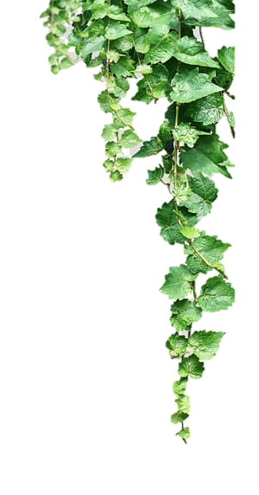
ধ
ন্য
বা
দ

